Slide 1

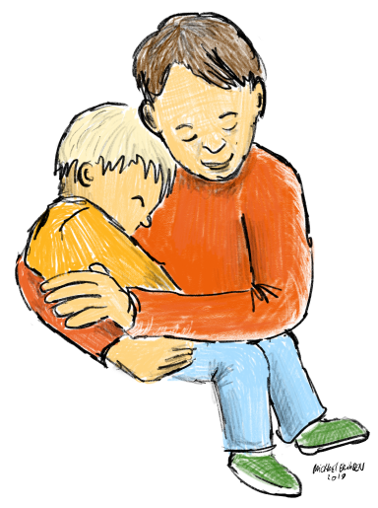
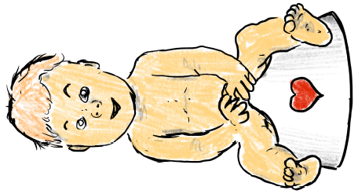
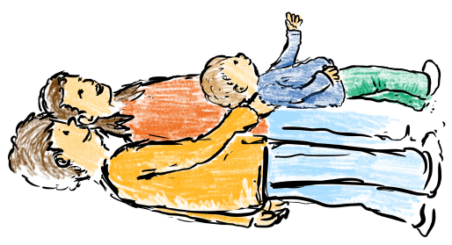
Tre værdier for overgange og opstart
Tryghed
Det er afgørende, at forældre og det lille barn oplever tryghed i overgangen fra hjemmet til dagpleje eller vuggestue. Sundhedsplejersken, dagplejen/vuggestuen og forældrene er alle med til at sikre barnets tryghed i et tæt samarbejde. Kendte voksne, trygge rammer og en rolig atmosfære skaber tryghed.
Mestring
Sundhedsplejersken, pædagogen/dagplejen og forældre møder det lille barn med klare, positive forventninger i forhold til overgangen til det nye. Det enkelte barn skal have plads til at eksperimentere og udvikle sig. Det gør ikke noget, at det er svært - det er bare vigtigt, at barnet oplever at kunne mestre det og falde til i de nye omgivelser.
Deltagelse
Forældrene og det lille barn har mulighed for at deltage aktivt i overgangen fra hjemmet til dagpleje eller vuggestue, og sundhedsplejersken understøtter og forbereder forældrene på, hvordan de kan deltage. Barnet bliver på bedste måde set, hørt og inviteret ind i børnefællesskabet – og bliver hjulpet til at deltage aktivt i aktiviteter, i eget tempo.

Slide 2
Tre værdier for overgange og opstart
Tryghed
Det er afgørende, at forældre og det lille barn oplever tryghed i overgangen fra hjemmet til dagpleje eller vuggestue. Sundhedsplejersken, dagplejen/vuggestuen og forældrene er alle med til at sikre barnets tryghed i et tæt samarbejde. Kendte voksne, trygge rammer og en rolig atmosfære skaber tryghed.
Mestring
Sundhedsplejersken, pædagogen/dagplejen og forældre møder det lille barn med klare, positive forventninger i forhold til overgangen til det nye. Det enkelte barn skal have plads til at eksperimentere og udvikle sig. Det gør ikke noget, at det er svært - det er bare vigtigt, at barnet oplever at kunne mestre det og falde til i de nye omgivelser.
Deltagelse
Forældrene og det lille barn har mulighed for at deltage aktivt i overgangen fra hjemmet til dagpleje eller vuggestue, og sundhedsplejersken understøtter og forbereder forældrene på, hvordan de kan deltage. Barnet bliver på bedste måde set, hørt og inviteret ind i børnefællesskabet – og bliver hjulpet til at deltage aktivt i aktiviteter, i eget tempo.

Slide 3
Tre værdier for overgange og opstart
Tryghed
Det er afgørende, at forældre og det lille barn oplever tryghed i overgangen fra hjemmet til dagpleje eller vuggestue. Sundhedsplejersken, dagplejen/vuggestuen og forældrene er alle med til at sikre barnets tryghed i et tæt samarbejde. Kendte voksne, trygge rammer og en rolig atmosfære skaber tryghed.
Mestring
Sundhedsplejersken, pædagogen/dagplejen og forældre møder det lille barn med klare, positive forventninger i forhold til overgangen til det nye. Det enkelte barn skal have plads til at eksperimentere og udvikle sig. Det gør ikke noget, at det er svært - det er bare vigtigt, at barnet oplever at kunne mestre det og falde til i de nye omgivelser.
Deltagelse
Forældrene og det lille barn har mulighed for at deltage aktivt i overgangen fra hjemmet til dagpleje eller vuggestue, og sundhedsplejersken understøtter og forbereder forældrene på, hvordan de kan deltage. Barnet bliver på bedste måde set, hørt og inviteret ind i børnefællesskabet – og bliver hjulpet til at deltage aktivt i aktiviteter, i eget tempo.

Slide 4
Tre værdier for overgange og opstart
Tryghed
Det er afgørende, at forældre og det lille barn oplever tryghed i overgangen fra hjemmet til dagpleje eller vuggestue. Sundhedsplejersken, dagplejen/vuggestuen og forældrene er alle med til at sikre barnets tryghed i et tæt samarbejde. Kendte voksne, trygge rammer og en rolig atmosfære skaber tryghed.
Mestring
Sundhedsplejersken, pædagogen/dagplejen og forældre møder det lille barn med klare, positive forventninger i forhold til overgangen til det nye. Det enkelte barn skal have plads til at eksperimentere og udvikle sig. Det gør ikke noget, at det er svært - det er bare vigtigt, at barnet oplever at kunne mestre det og falde til i de nye omgivelser.
Deltagelse
Forældrene og det lille barn har mulighed for at deltage aktivt i overgangen fra hjemmet til dagpleje eller vuggestue, og sundhedsplejersken understøtter og forbereder forældrene på, hvordan de kan deltage. Barnet bliver på bedste måde set, hørt og inviteret ind i børnefællesskabet – og bliver hjulpet til at deltage aktivt i aktiviteter, i eget tempo.

Slide 5



Kære forældre
Inden længe skal jeres barn starte i vuggestue, dagpleje eller hos en privat børnepasser. Vi vil gerne være med til at sikre en god opstart for jeres barn, og at både I og barnet får de bedste forudsætninger for en god start, når I skal til at have en ny hverdag.
Sundhedsplejersken kender jeres barn og familie godt og vil meget gerne deltage i et opstartsmøde i dagtilbuddet.
I samtalen kan sundhedsplejersken hjælpe med at fortælle de nye voksne om vigtige emner, så vi sikrer at jeres barn kan trives, udvikles og få en god start.
Hvis I laver en aftale om, at sundhedsplejersken skal deltage, vil hun sikre, at hun kommer med til jeres opstartsmøde med dagtilbuddet. Dagplejen eller vuggestuen indkalder til mødet. Hvis jeres barn skal passes i en privatinstitution eller hos en privat børnepasser, skal I selv fortælle dem, at sundhedsplejersken gerne vil deltage i opstartsmødet.
Forældre til:
Mange hilsner fra:

Slide 6
Kære forældre
Inden længe skal jeres barn starte i vuggestue, dagpleje eller hos en privat børnepasser. Vi vil gerne være med til at sikre en god opstart for jeres barn, og at både I og barnet får de bedste forudsætninger for en god start, når I skal til at have en ny hverdag.
Sundhedsplejersken kender jeres barn og familie godt og vil meget gerne deltage i et opstartsmøde i dagtilbuddet.
I samtalen kan sundhedsplejersken hjælpe med at fortælle de nye voksne om vigtige emner, så vi sikrer at jeres barn kan trives, udvikles og få en god start.
Hvis I laver en aftale om, at sundhedsplejersken skal deltage, vil hun sikre, at hun kommer med til jeres opstartsmøde med dagtilbuddet. Dagplejen eller vuggestuen indkalder til mødet. Hvis jeres barn skal passes i en privatinstitution eller hos en privat børnepasser, skal I selv fortælle dem, at sundhedsplejersken gerne vil deltage i opstartsmødet.
Forældre til:
Mange hilsner fra:

Slide 7
Kære forældre
Inden længe skal jeres barn starte i vuggestue, dagpleje eller hos en privat børnepasser. Vi vil gerne være med til at sikre en god opstart for jeres barn, og at både I og barnet får de bedste forudsætninger for en god start, når I skal til at have en ny hverdag.
Sundhedsplejersken kender jeres barn og familie godt og vil meget gerne deltage i et opstartsmøde i dagtilbuddet.
I samtalen kan sundhedsplejersken hjælpe med at fortælle de nye voksne om vigtige emner, så vi sikrer at jeres barn kan trives, udvikles og få en god start.
Hvis I laver en aftale om, at sundhedsplejersken skal deltage, vil hun sikre, at hun kommer med til jeres opstartsmøde med dagtilbuddet. Dagplejen eller vuggestuen indkalder til mødet. Hvis jeres barn skal passes i en privatinstitution eller hos en privat børnepasser, skal I selv fortælle dem, at sundhedsplejersken gerne vil deltage i opstartsmødet.
Forældre til:
Mange hilsner fra:

Slide 8
Kære forældre
Inden længe skal jeres barn starte i vuggestue, dagpleje eller hos en privat børnepasser. Vi vil gerne være med til at sikre en god opstart for jeres barn, og at både I og barnet får de bedste forudsætninger for en god start, når I skal til at have en ny hverdag.
Sundhedsplejersken kender jeres barn og familie godt og vil meget gerne deltage i et opstartsmøde i dagtilbuddet.
I samtalen kan sundhedsplejersken hjælpe med at fortælle de nye voksne om vigtige emner, så vi sikrer at jeres barn kan trives, udvikles og få en god start.
Hvis I laver en aftale om, at sundhedsplejersken skal deltage, vil hun sikre, at hun kommer med til jeres opstartsmøde med dagtilbuddet. Dagplejen eller vuggestuen indkalder til mødet. Hvis jeres barn skal passes i en privatinstitution eller hos en privat børnepasser, skal I selv fortælle dem, at sundhedsplejersken gerne vil deltage i opstartsmødet.
Forældre til:
Mange hilsner fra:

